Slide 1


Slide 2
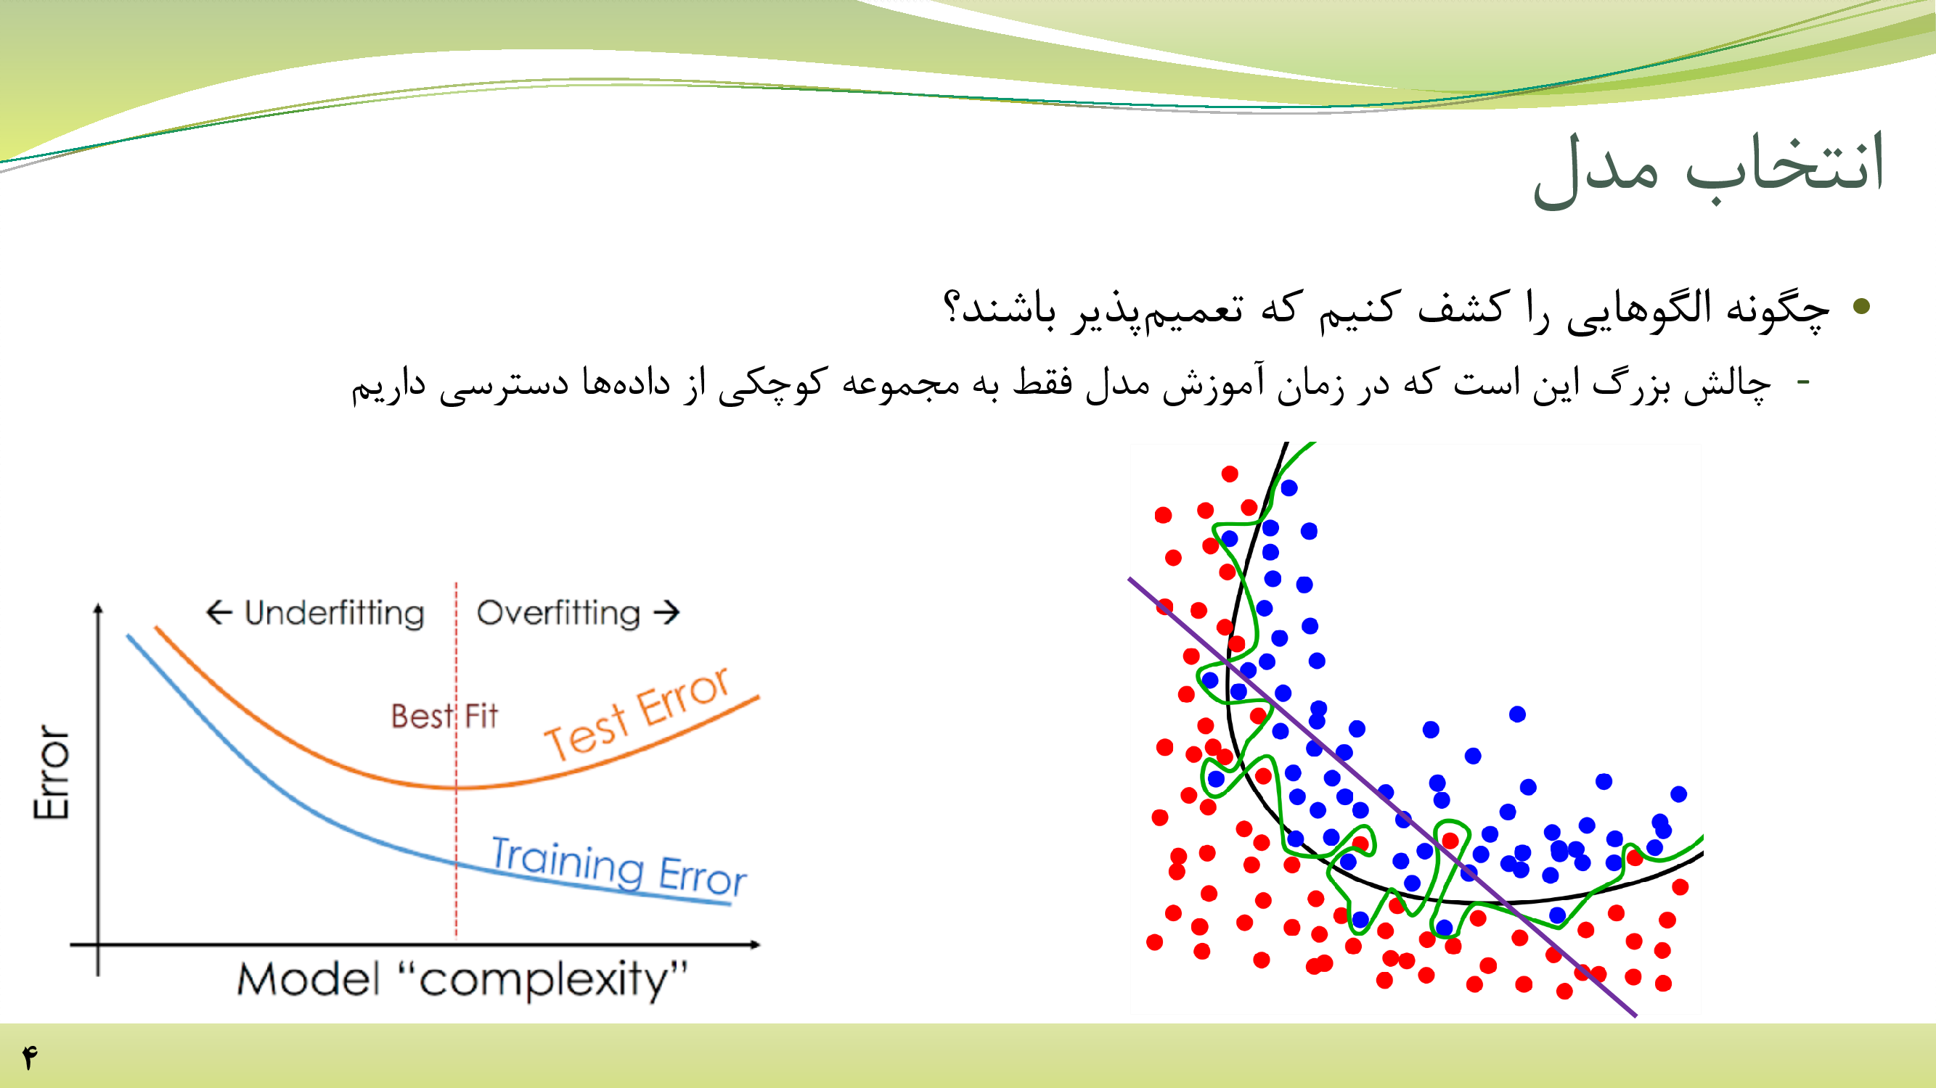
Notes:
Overfitting: یعنی جایی که training error خوبه ولی واسه test خوب نیست.
Underfitting: یعنی در هر دو خوب نیست و خطاش بالاست.
بنفش underfit عه چون خطا خیلی زیاد داره.
سبز overfit عه چون به تک تک نمونه‌های ما خیلی حساسه.
مشکی منحنی اکییه.

Slide 3
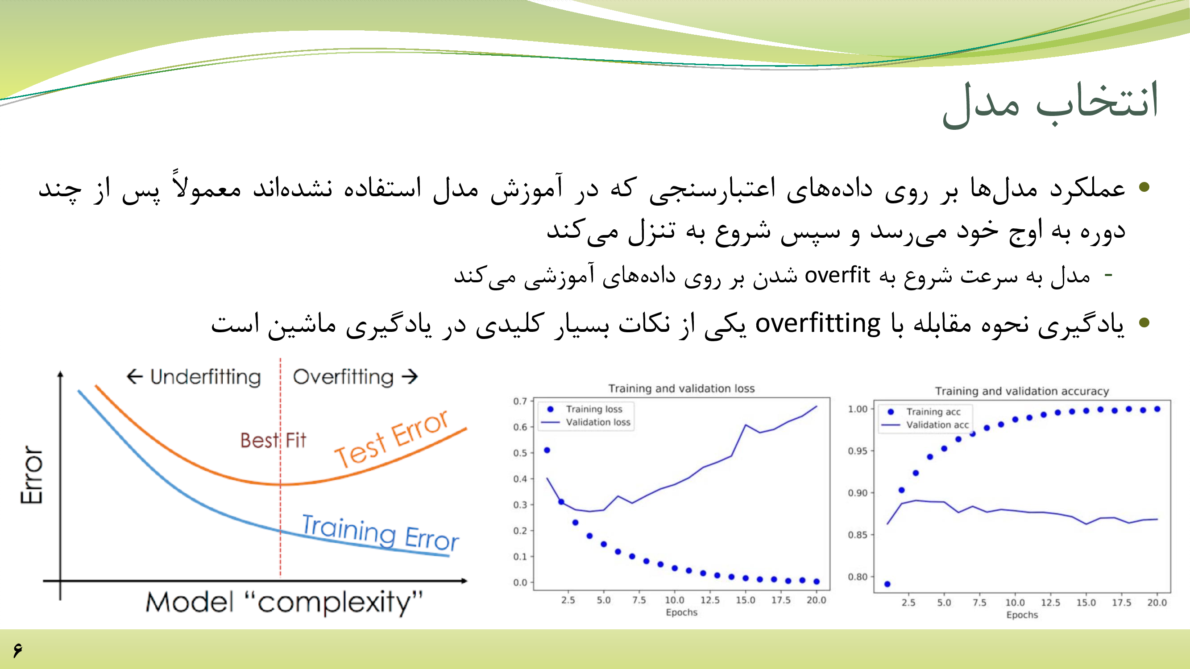
Notes:
چرا loss به نسبت دقت خیلی بدتر شده؟
چون در نمودار سمت راست مساوی بودن یا نبودن مهم است که یا برابر هست یا نیست؛ ولی در نمودار سمت چپ چون تابع loss است، میزان اختلاف مهم است. پس شکل نمودارها با یکدیگر تفاوت زیادی دارد.

Slide 4
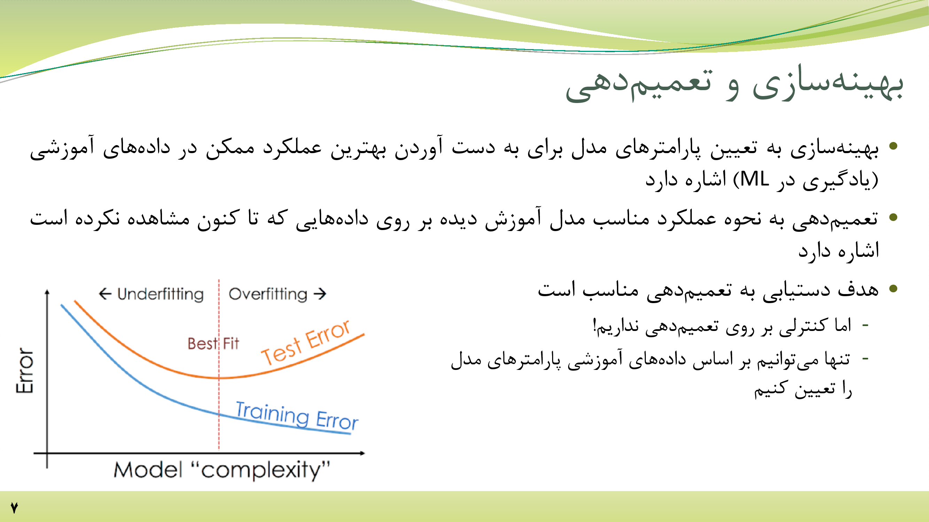

Slide 5
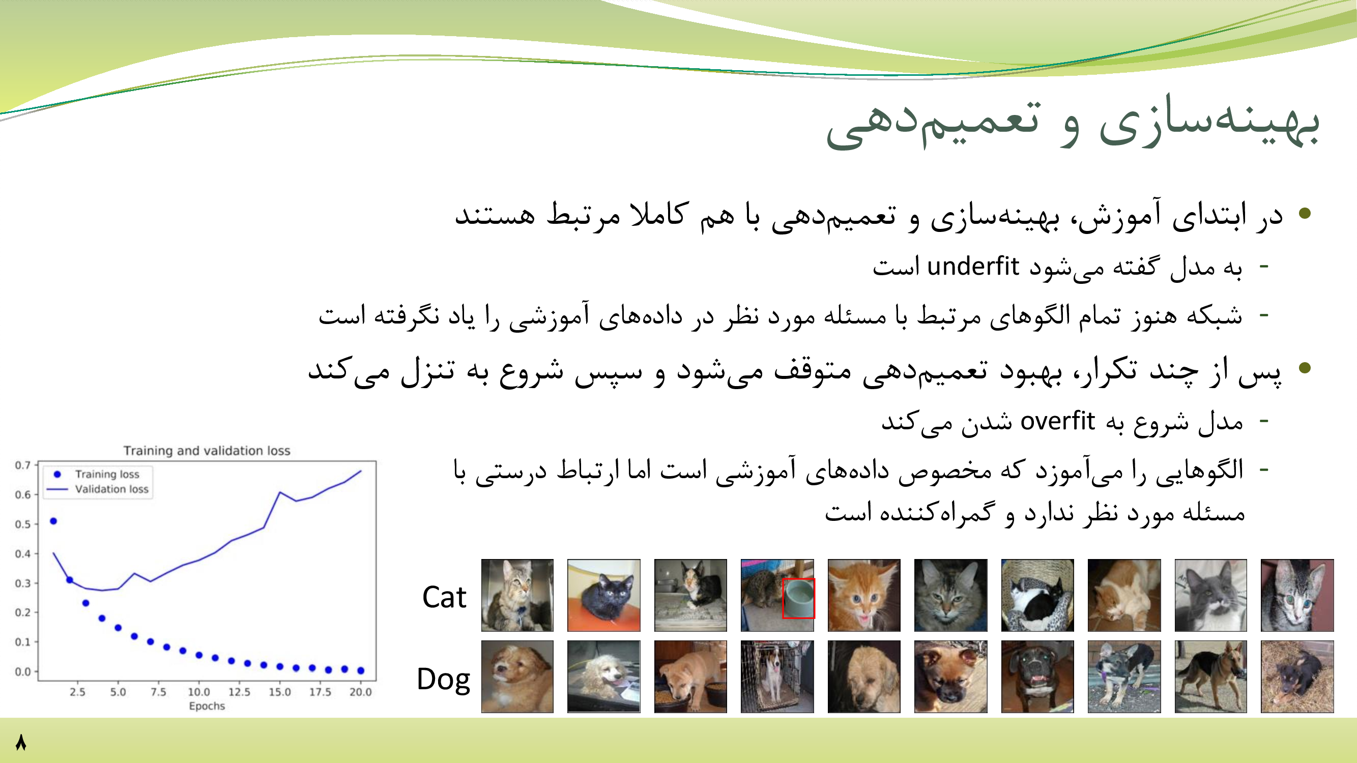

Slide 6
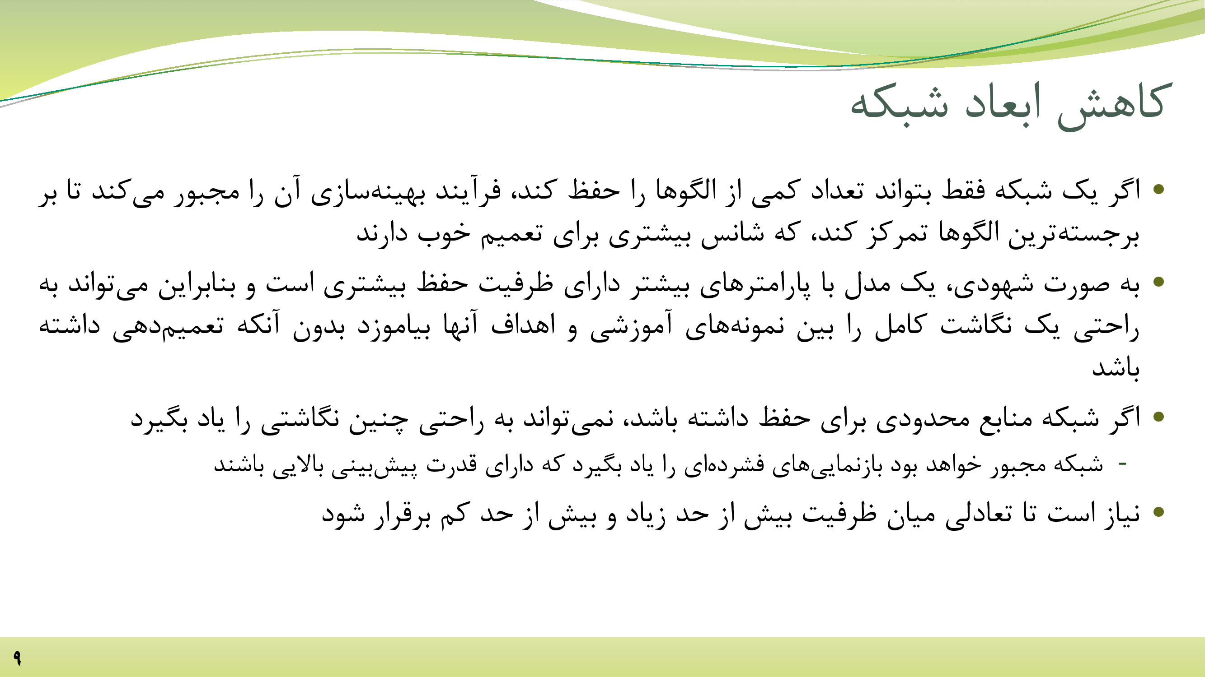

Slide 7
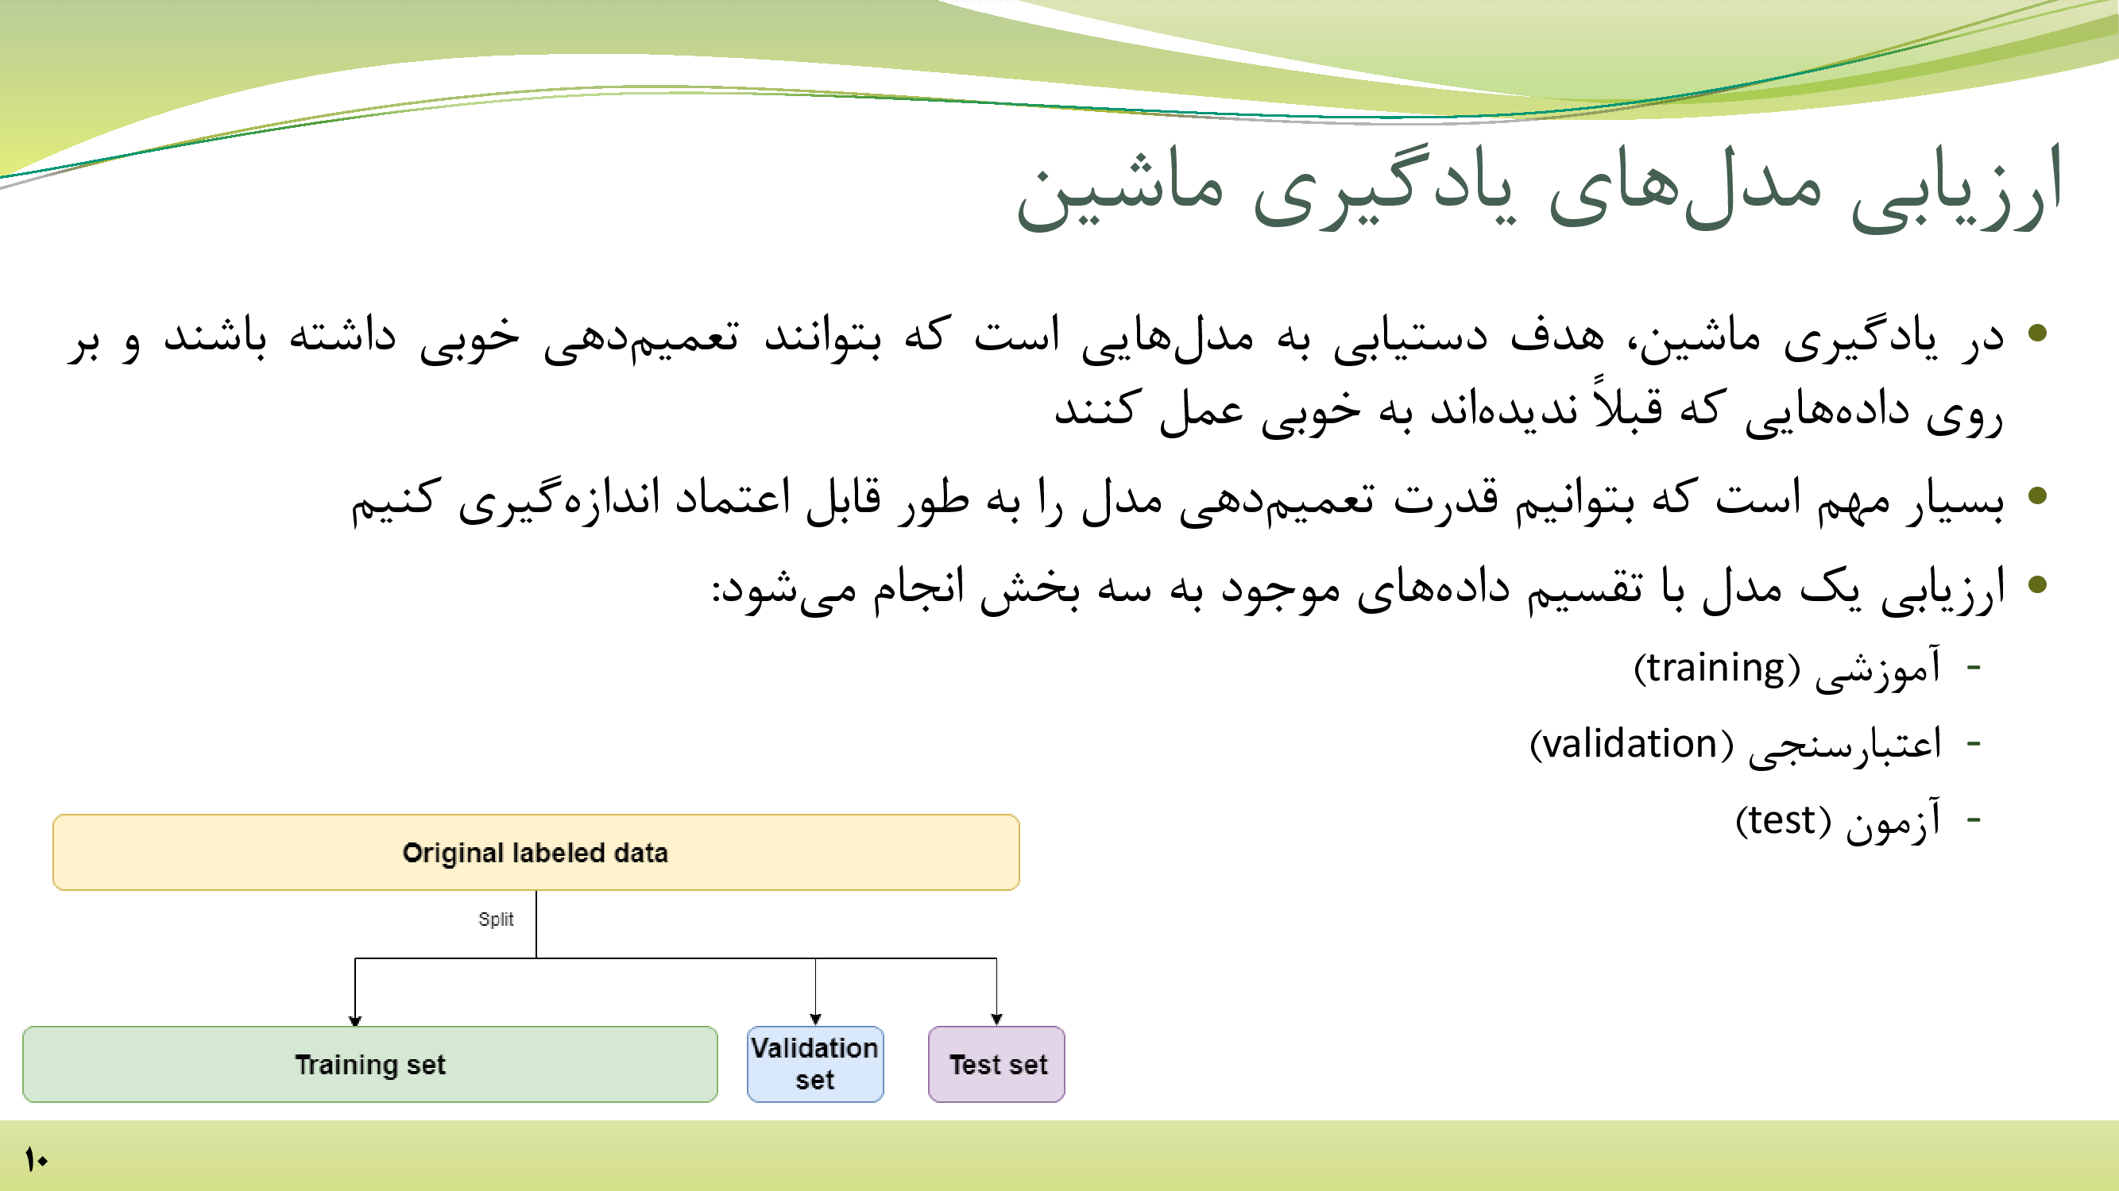

Slide 8
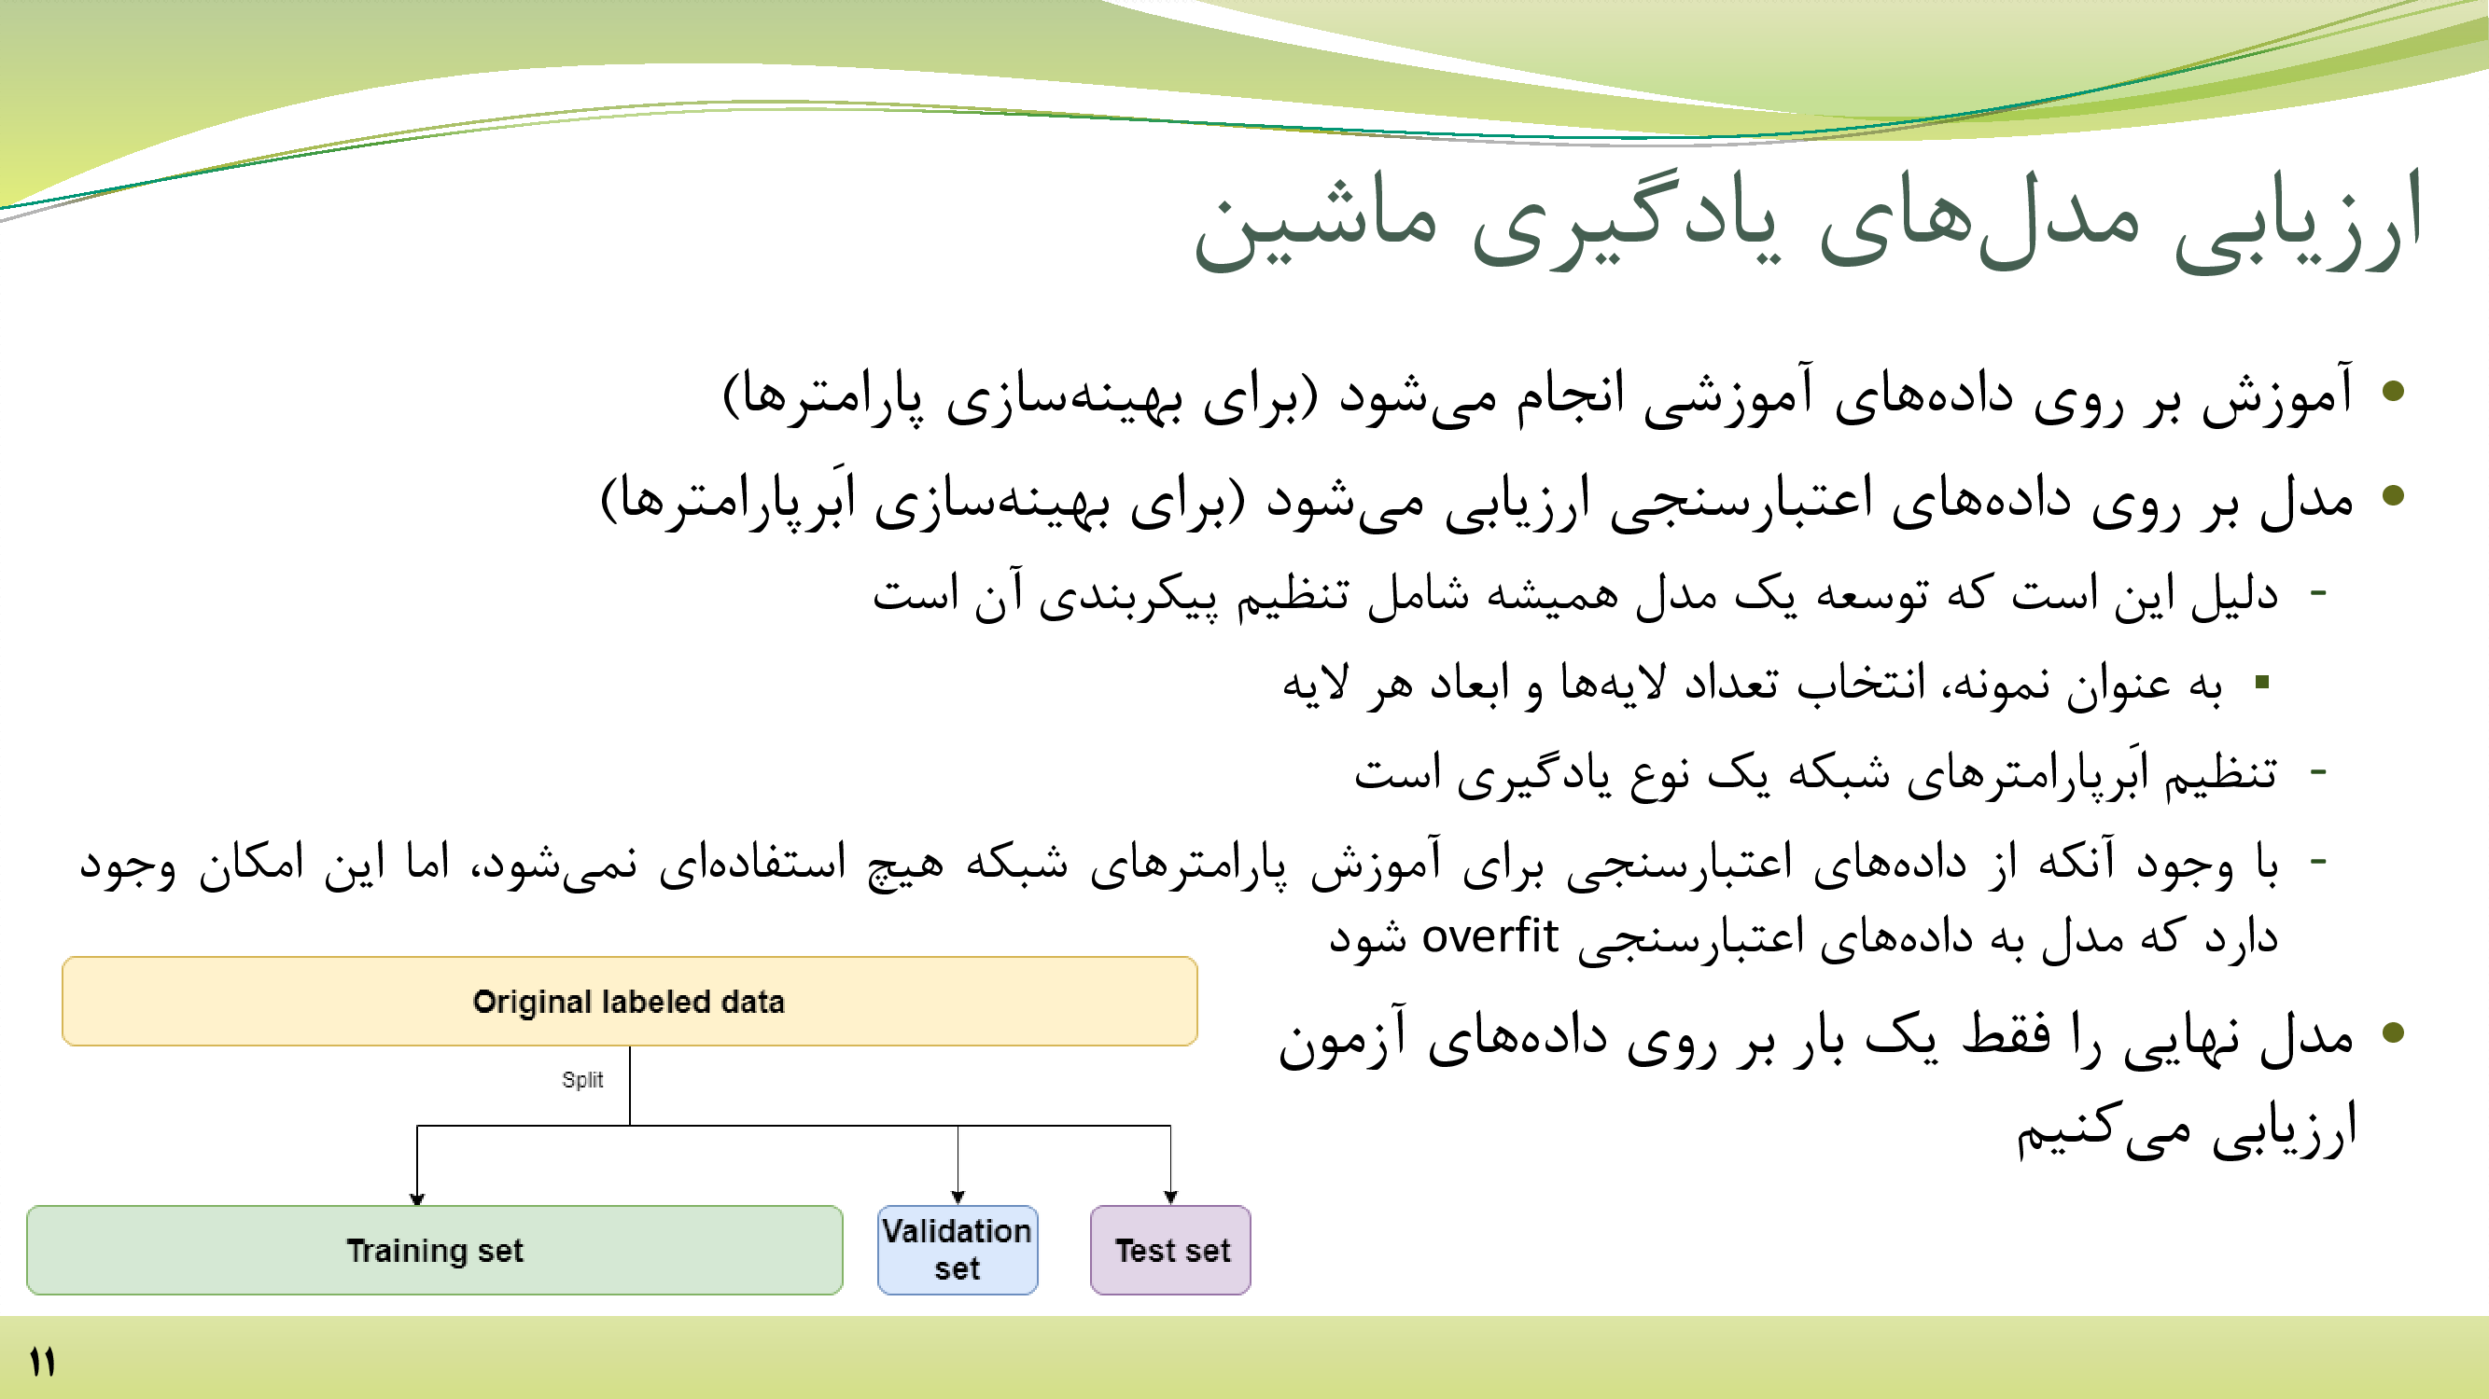
Notes:
داده‌ها را به صورت رندم از قسمت‌های مختلف دیتا به 3 بخش پخش میکنیم.

Slide 9
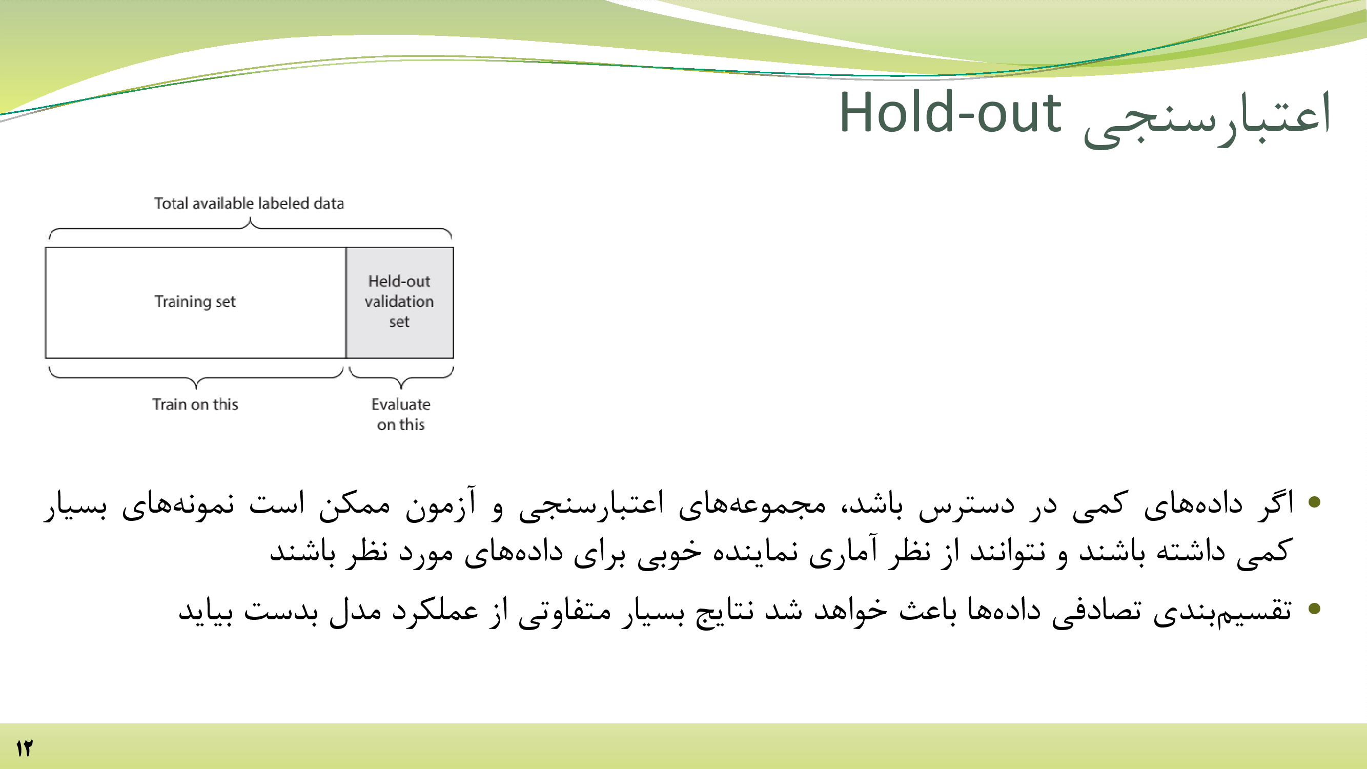

Slide 10
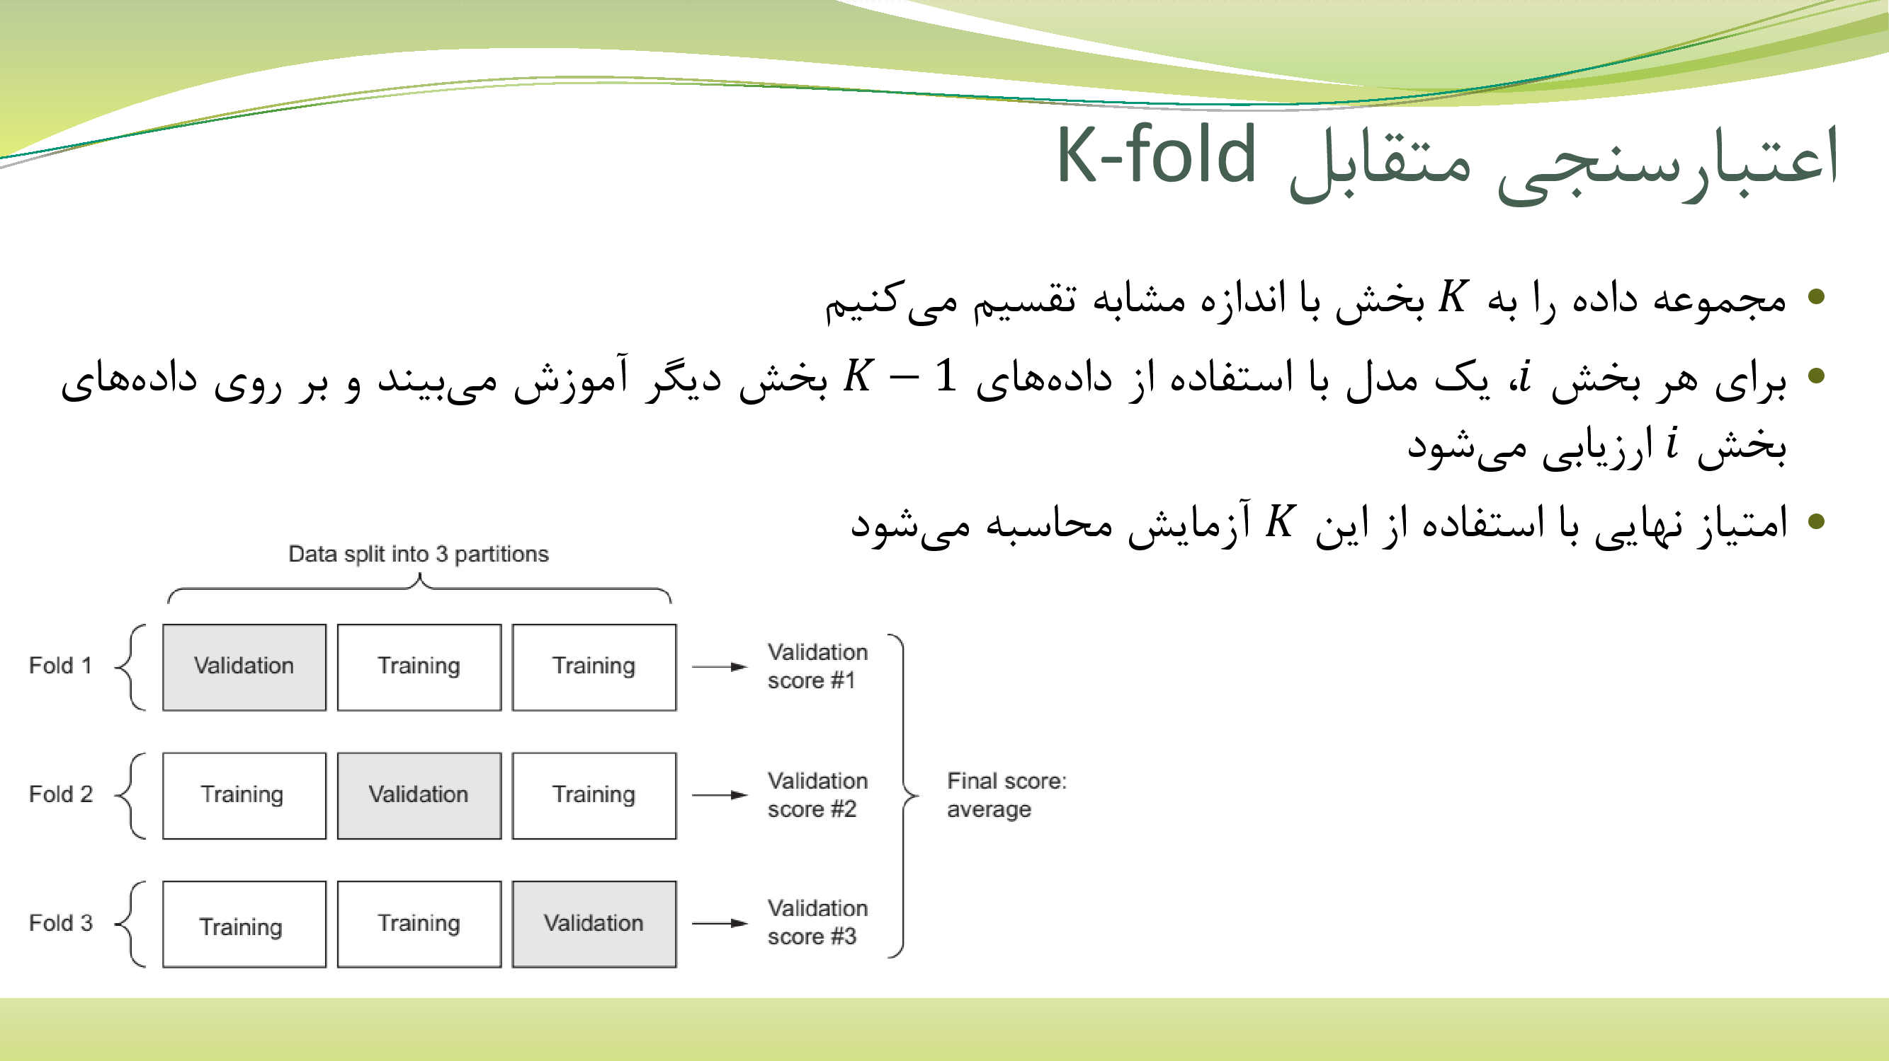
Notes:
مزیت اینکار اینه که با اینکه دیتای کمی داریم، ولی ارزیابی خودمون را با همه 100 داده انجام دادیم چون در دفعات متفاوت، داده‌های متفاوتی به train و validation داده شد.
k = n-1 بهترین حالته ولی زمان زیادی ازمون میگیره. معمولا k=3,4,5 هست.
وقتی همه رو ارزیابی کردیم، در آخر همه رو تجمیع و میانگین‌گیری میکنیم و در نهایت نتیجه را روی پارامترها اعمال میکنیم.

Slide 11
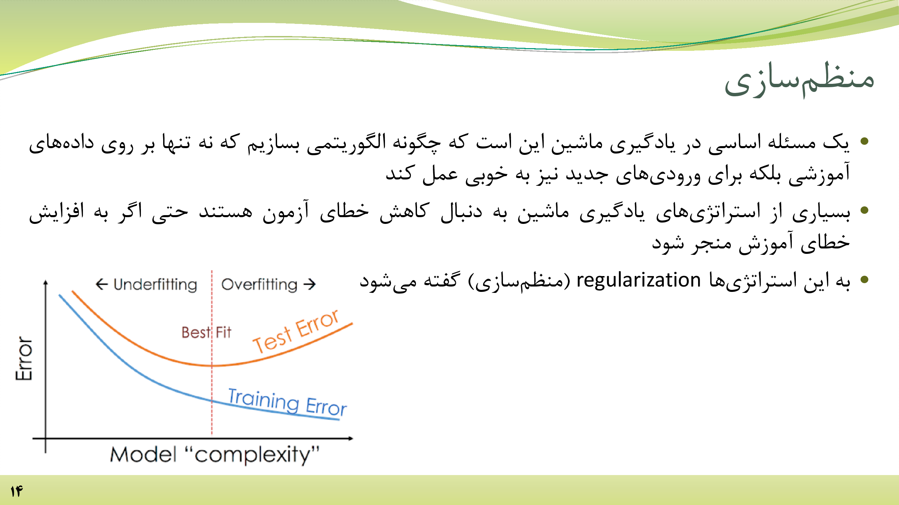

Slide 12
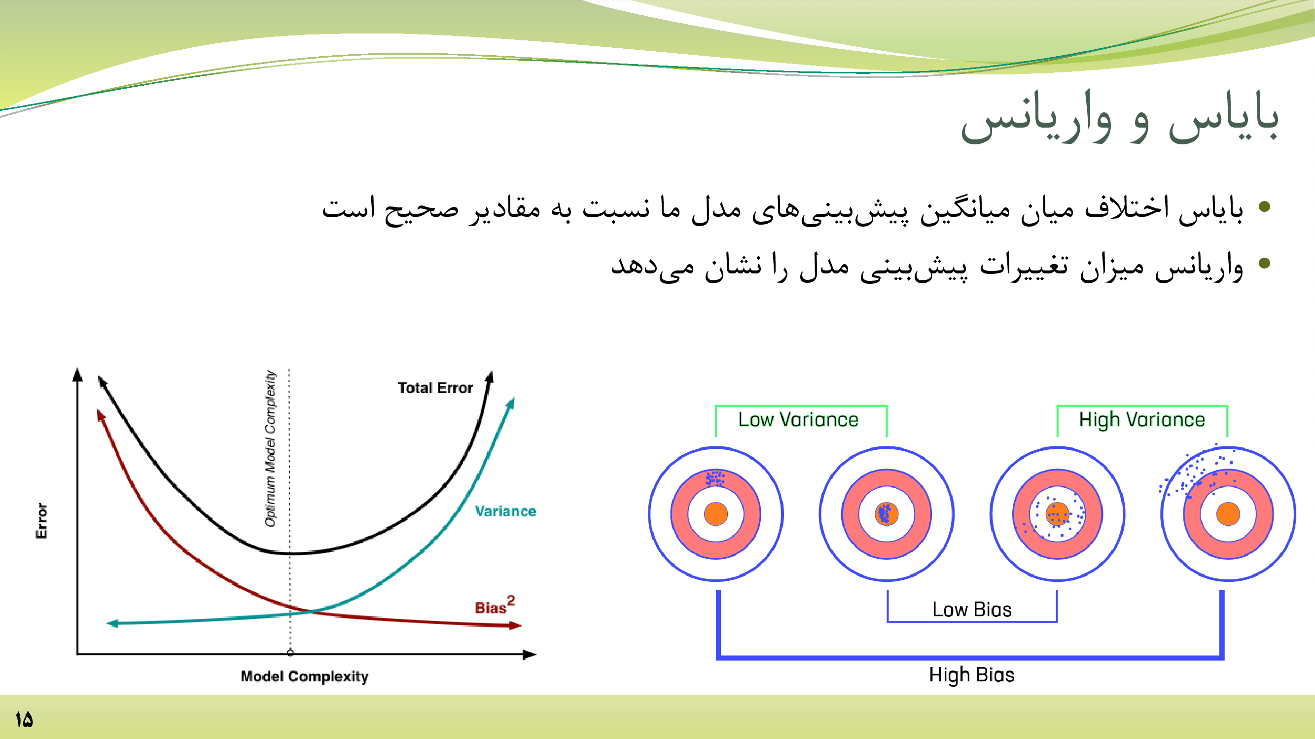
Notes:
مدل ساده بایاس دارد چون به هر چقدرم خوب بهش دیتا بهش بدی جواب درست نمیده و خطش یه‌کم جابجا میشه و مدل پیچیده واریانس دارد.

Slide 13
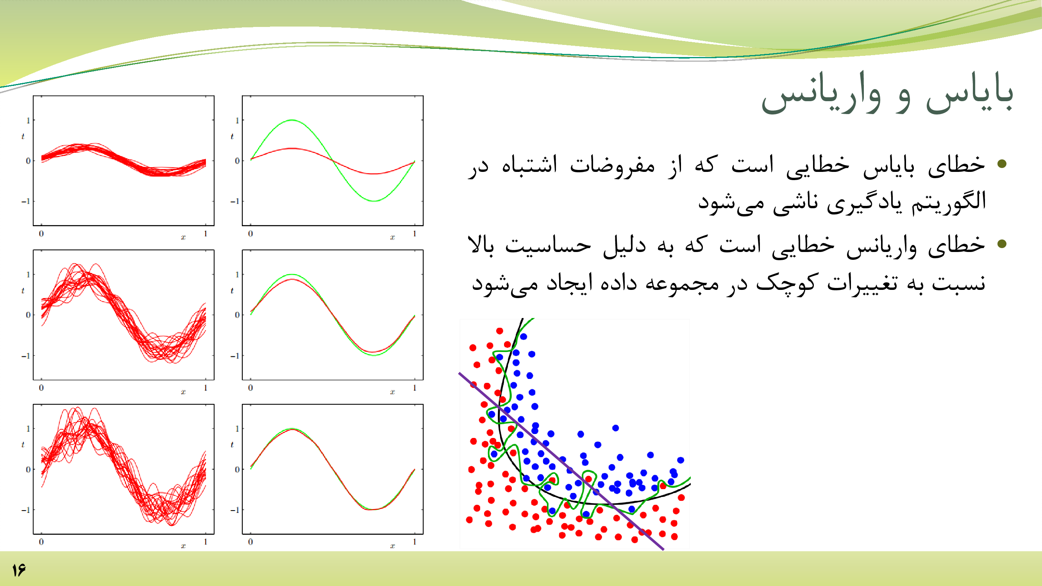
Notes:
خط قرمز میانگین نتیجه‌ها هر کدوم از بخش‌های دیتاست که مثلا 100تا 100تا به مدل دادیم.
بالاترین راست بایاس زیادی دارد.
مدل‌های با واریانس بالا، مدل‌های قویین که با دیتای مناسب خیلی نتیجه خوبی میدن.
خط سبز ایده‌آله.

